Slide 1

Gestão do Conhecimento e da Informação
Gestão do Conhecimento e o Capital Intelectual
Professor Rafael Escalfoni

Slide 2

Objetivos
Apresentar abordagens e ferramentas de gestão do conhecimento para a geração de vantagem competitiva
Apresentar conceitos de capital intelectual

Slide 3

Agenda
Pilares da Gestão do Conhecimento
Ferramentas de Gestão de Conhecimento
Pirâmide do Conhecimento
Apoio tecnológico à Gestão de Conhecimento
Dificuldades e desafios
Estratégias de GC
Capital Intelectual

Slide 4

Capital Intelectual
É qualquer coisa valorizada pela organização que esteja contida nas pessoas, ou seja, derivada de processos, de sistemas e da cultura organizacional
Conhecimento e habilidades individuais, normas e valores, bases de dados, metodologias, software, know-how, licenças, marcas e segredos comerciais, ...

Slide 5
Capital Intelectual
Capital Humano
Capital do Cliente
Capital Estrutural

Slide 6

Capital Intelectual
Capital Humano
Conhecimento que reside na mente dos empregados e que é relevante para os objetivos da organização.
Formado e desenvolvido quando as empregados que devotam tempo e talento a atividades que resultam em Inovação.
A competência do funcionário pode ser desenvolvida através da sua interação com outros funcionários
Origem nas relações sociais dentro e fora da empresa.
O trabalho rotineiro que pode ser automatizado não é fonte de capital humano
Capital do Cliente
Capital Estrutural

Slide 7
Capital Intelectual
Capital Humano
Capital do Cliente
Capital Estrutural
Valor das relações com pessoas e organizações para as quais se vende.
É representado por alguns ativos que apesar de intangíveis, podem ser valorados com mais facilidade
Marcas e fatias de mercado.

Slide 8
Capital Intelectual
Capital Humano
Capital do Cliente
Capital Estrutural
estrutura criada pelos empregados e é de propriedade da organização
a organização pode possuir legalmente apenas uma pequena parte destes recursos
As redes de relacionamentos e a cultura organizacional são alguns exemplos de peças de conhecimento sobre os quais a organização não possui um controle formal
O capital estrutural da empresa como resultante do conhecimento retido e que pode ser transformado em propriedade pela organização.

Slide 9
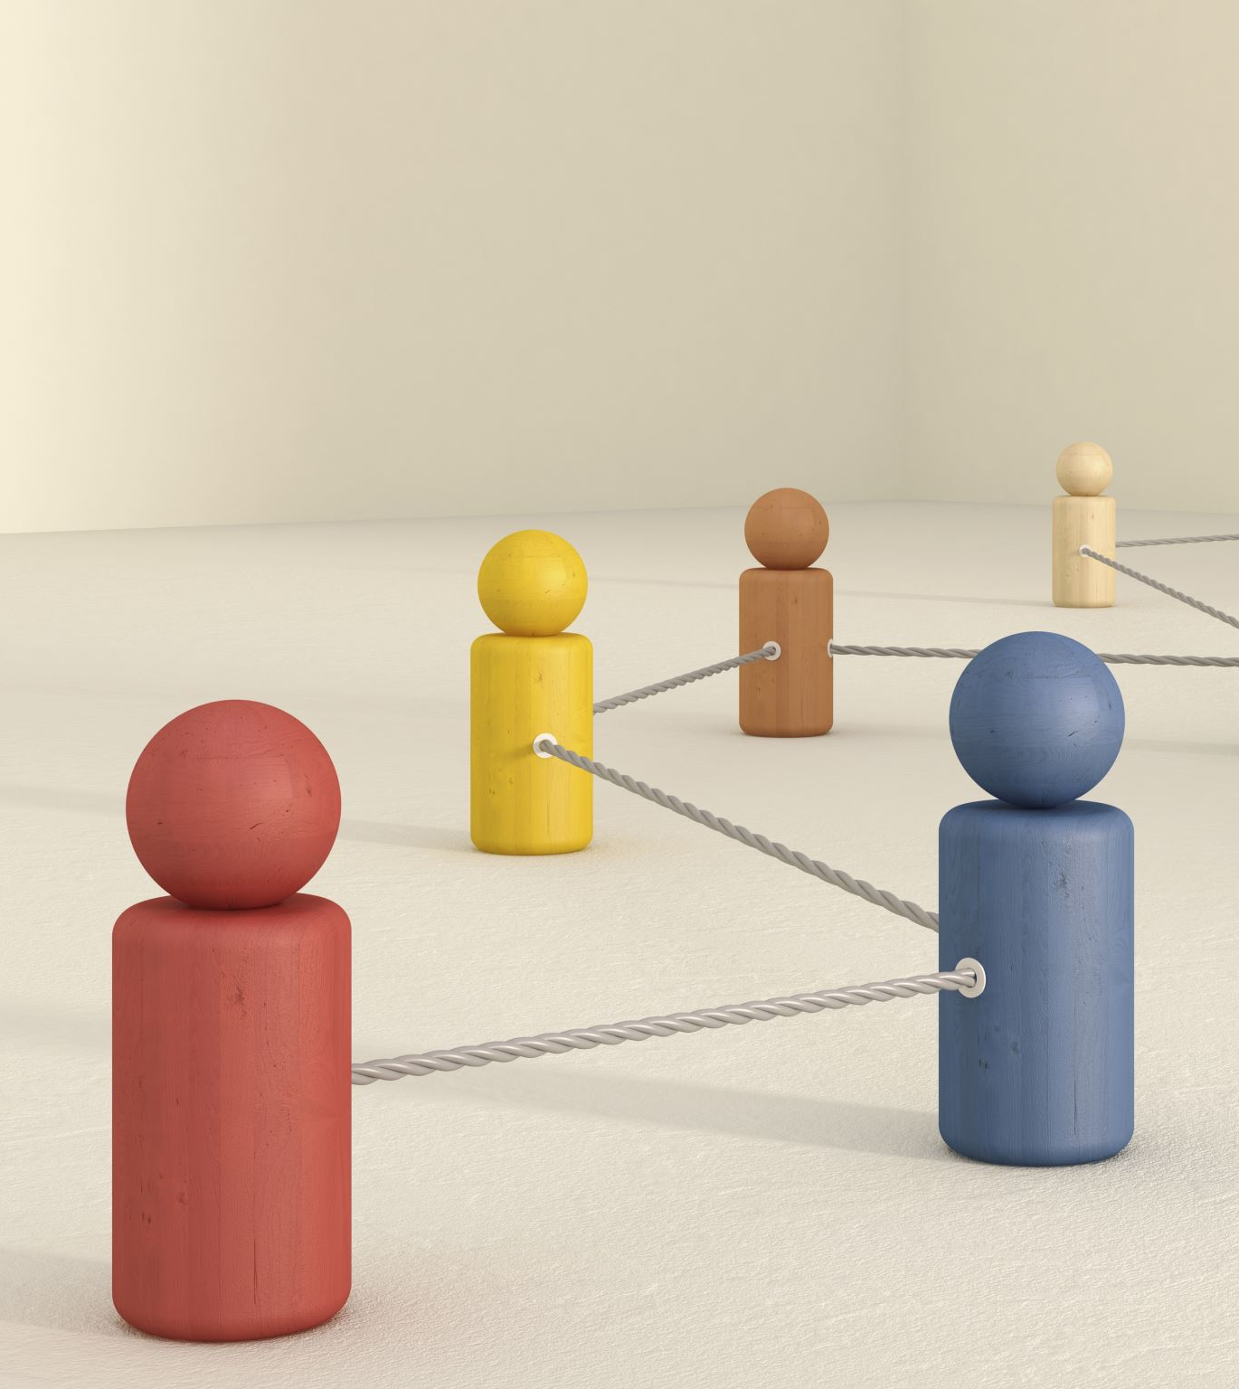
Pilares da Gestão do Conhecimento
Consultar, Compartilhar e Colaborar.
Atuam de maneira transversal, exigindo a atuação em três dimensões
Ferramentas (ou mecanismos),
Cultura e
Capital Humano

Slide 10
Um fator crítico para o sucesso de empresas é sua habilidade de manipular e utilizar todo artefato de informação disponível.
“Enterprise Content Management (ECM) will be one of the key application software areas during the next five years” [Austin 2005]. Group Gartner

Slide 11
Ferramentas de GC
Um diferencial de gestão é alcançado quando uma empresa dispõe de mecanismos de acesso a qualquer artefato de informação
Continuamente e customizada num curto intervalo de tempo
Uso efetivo de informações pertinentes a web organizacional (intranet) e web global.
Prover diferentes níveis de acesso e visibilidade às informações
Necessidades do usuário e em conformidade com a hierarquia de acesso da informação da instituição.

Slide 12
GC criando vantagem competitiva
A capacidade de compartilhar o entendimento ou consciência, criar conhecimento promovendo a aprendizagem organizacional, e prover suporte à colaboração permite transformar informação em vantagem operacional para empresa num mercado competitivo
preocupação em transformar dados em informação e conhecimento para promover um entendimento ou consciência geral de uma instituição,
disponibilizar o resultado deste processo aos gestores por meio, por exemplo, de um portal corporativo

Slide 13
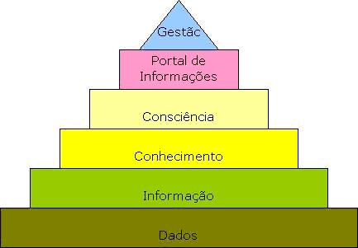
Pirâmide do Conhecimento

Slide 14
Apoio tecnológico a GC [1/2]
Instituição pode usar TI para apoiar a criação e compartilhamento de conhecimento,
tomada de decisão de forma eficiente e segura.
O uso de TI tem se tornado num desafio devido ao crescimento contínuo do volume de artefatos de informação.
Empresas atuam de forma centrada no conhecimento com os profissionais de TI necessitando ter acesso a uma ampla variedade de conteúdo.

Slide 15
Apoio tecnológico a GC [2/2]
A busca por informação se justifica pela demanda por otimização de recursos e agilidade da gestão.
Um ambiente de gestão do conhecimento (que inclui cultura e ferramentas) deve prover
suporte às atividades de gestão do conhecimento de maneira sistemática
integração de aplicações, permitindo identificar, gerenciar e compartilhar todos os artefatos de informação.
bancos de dados, documentos, procedimentos e políticas, bem como qualquer outro conteúdo (código, artefato, etc.).

Slide 16
Premissas
É fundamental assegurar a procedência das informações e, através de um processo de gestão de pessoas, identificar quem são os colaboradores – internos e/ou externos – mais adequados para responder às demandas da organização.
É preciso identificar e valorizar as pessoas que compõem o capital intelectual da organização

Slide 17
Estratégias de GC: codificação vs personalização
Codificação
o conhecimento é cuidadosamente codificado (documentado) e armazenado em bancos de dados onde pode ser acessado e utilizado por qualquer pessoa dentro da empresa;
Personalização
o conhecimento está fortemente ligado à pessoa que o desenvolveu e é compartilhado principalmente através de interação person-to-person.
Propósito da utilização de Tecnologia de Informação
Facilitar a disseminação do conhecimento entre as pessoas, não armazená-lo.

Slide 18
Gestão do Conhecimento
Identificação
Captura
Seleção e validação
Organização e armazenagem
Compartilhamento
Aplicação
Criação

Slide 19
Eficácia de GC
É necessário criar incentivos reais que possam estimular a contribuição das pessoas.
Na abordagem de codificação:
os gerentes precisam desenvolver um modelo que estimule pessoas a externalizar seu conhecimento e compartilhá-lo em um repositório comum.
Na abordagem de personalização
estimular as pessoas a interagirem e compartilharem conhecimento umas com as outras.

Slide 20
Gestão do Conhecimento e da Informação
Gestão do Conhecimento e o Capital Intelectual
Professor Rafael Escalfoni

